Slide 1




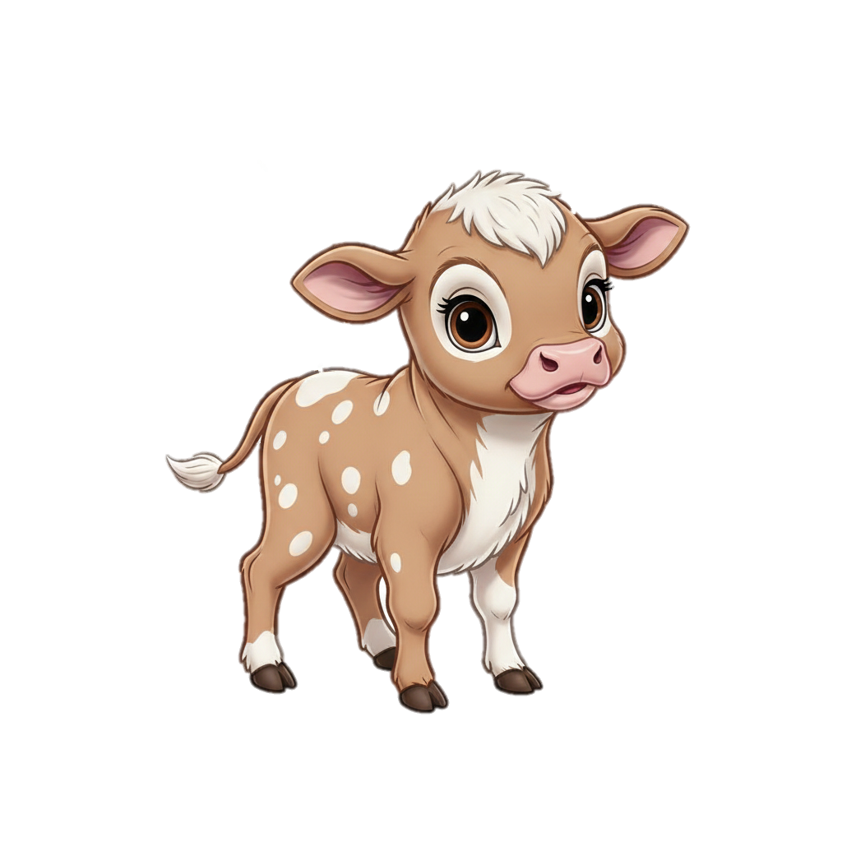

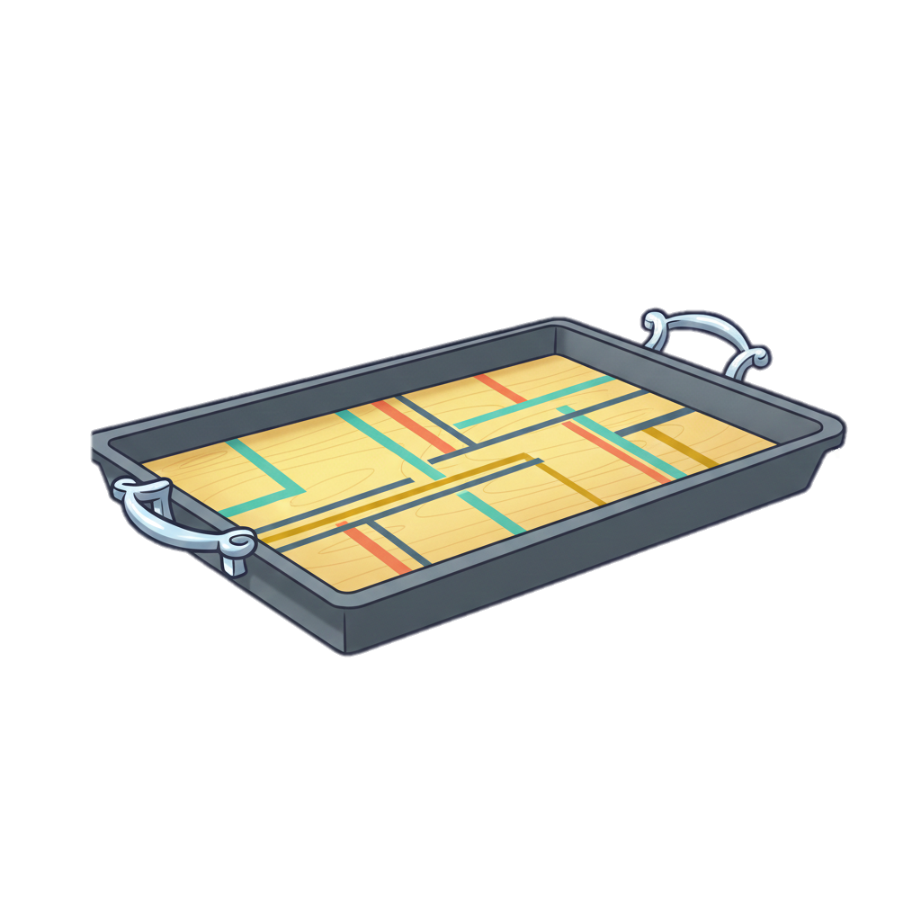
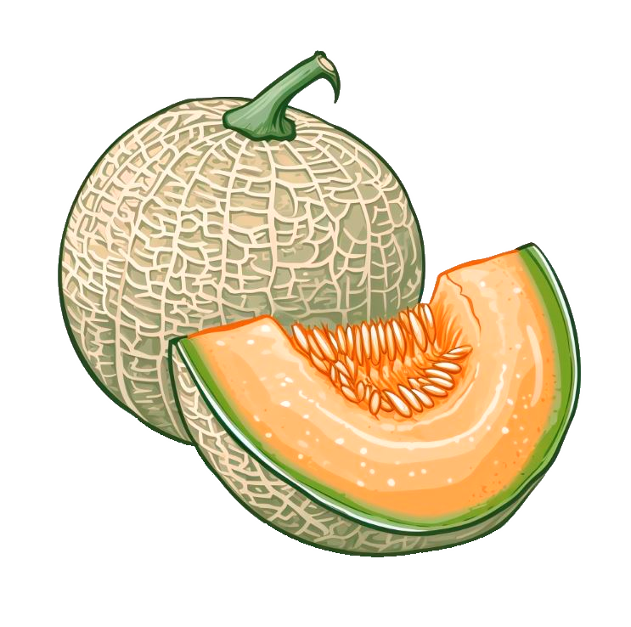




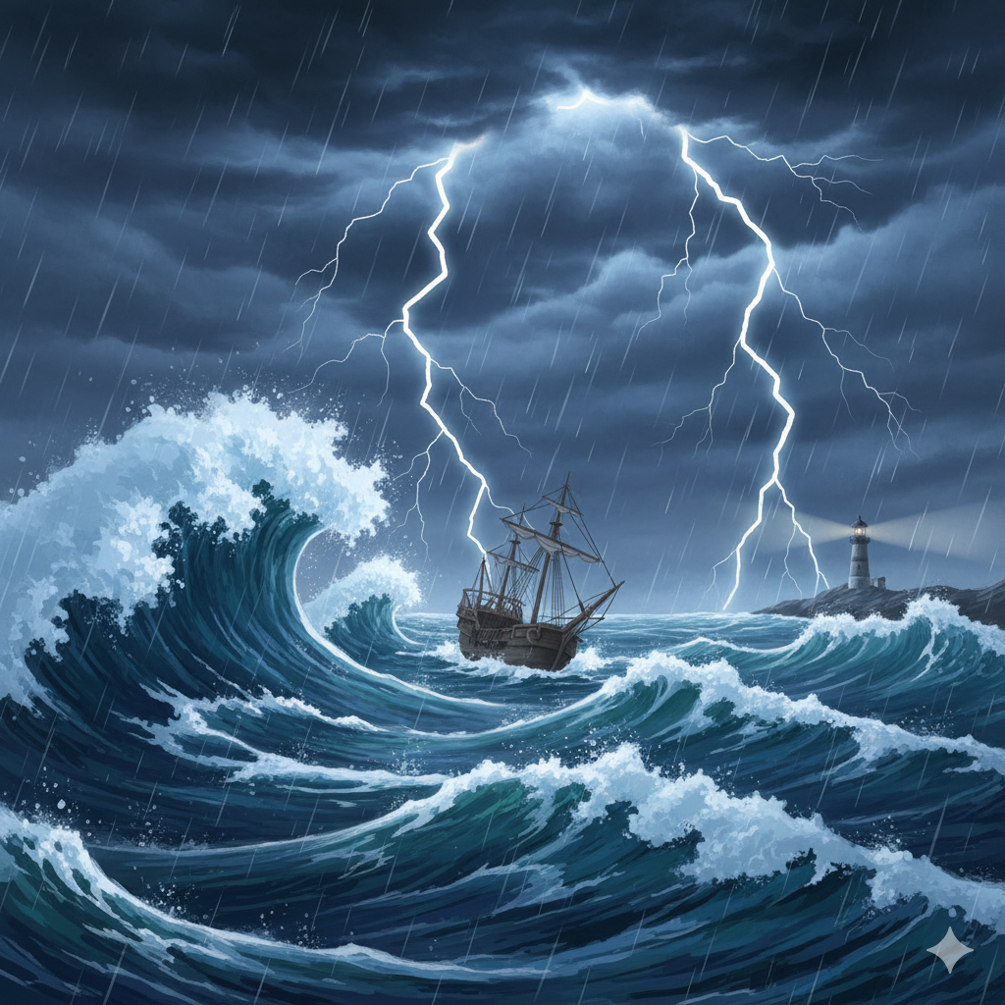
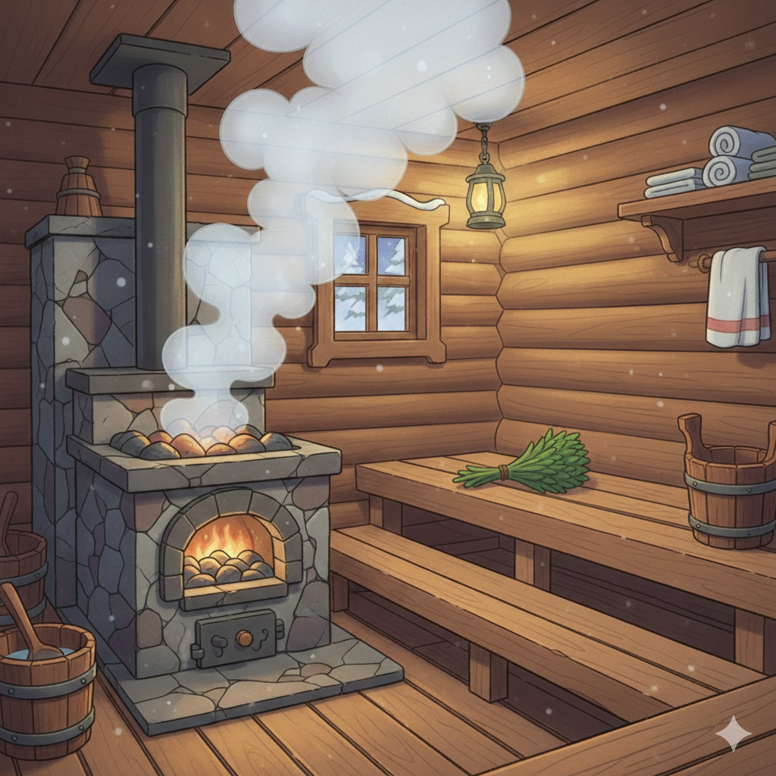

Я
Б
Б
Е
Ц
И
М
І
Т
Х
Н
Г
Т
У
О
У
Н
И
А
Р
Т
Д
Д
Р
И
Л
К
В
А
Л
З

